Slide 1
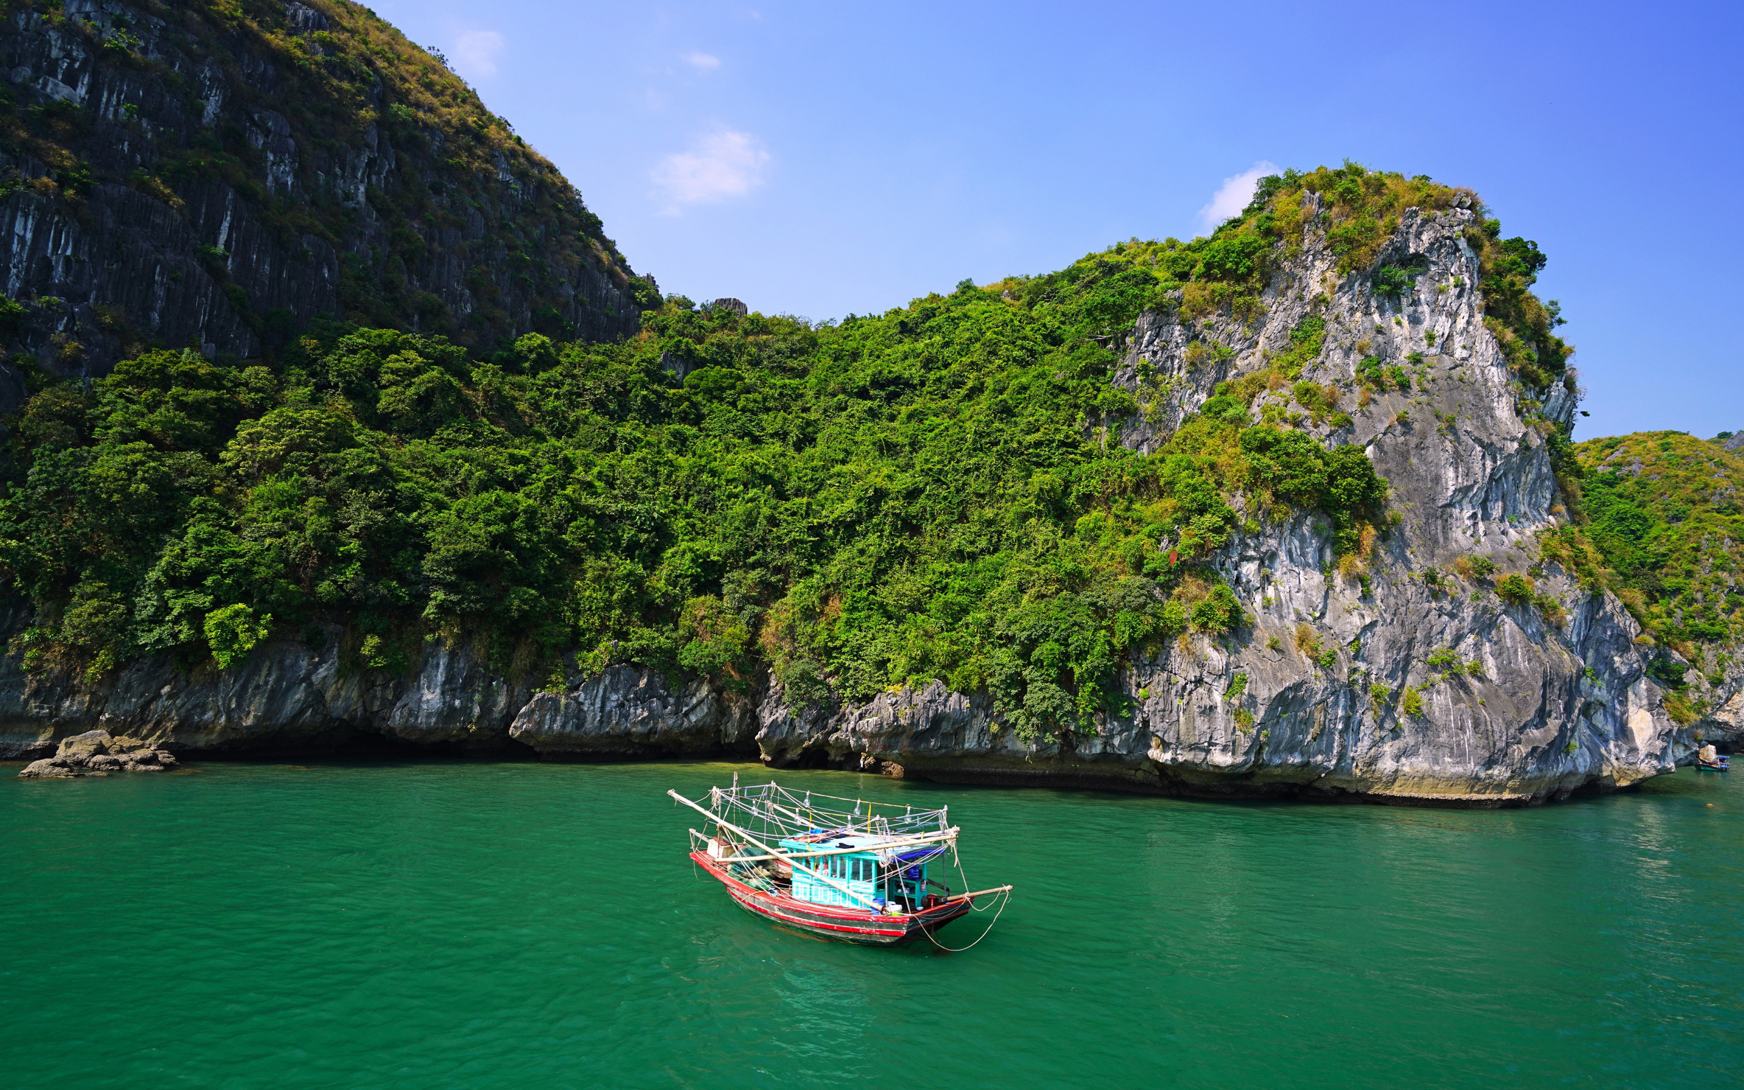
Chào mừng
Quý thầy cô giáo về dự giờ thăm lớp

Slide 2




Slide 3



Slide 4
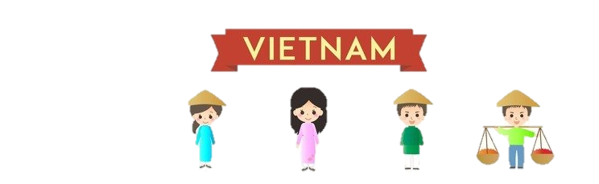



TIẾT 21 - Bài 15
THƯƠNG MẠI VÀ DU LỊCH

Slide 5
NỘI DUNG BÀI HỌC
I. Thương mại
II. Du lịch

Slide 6
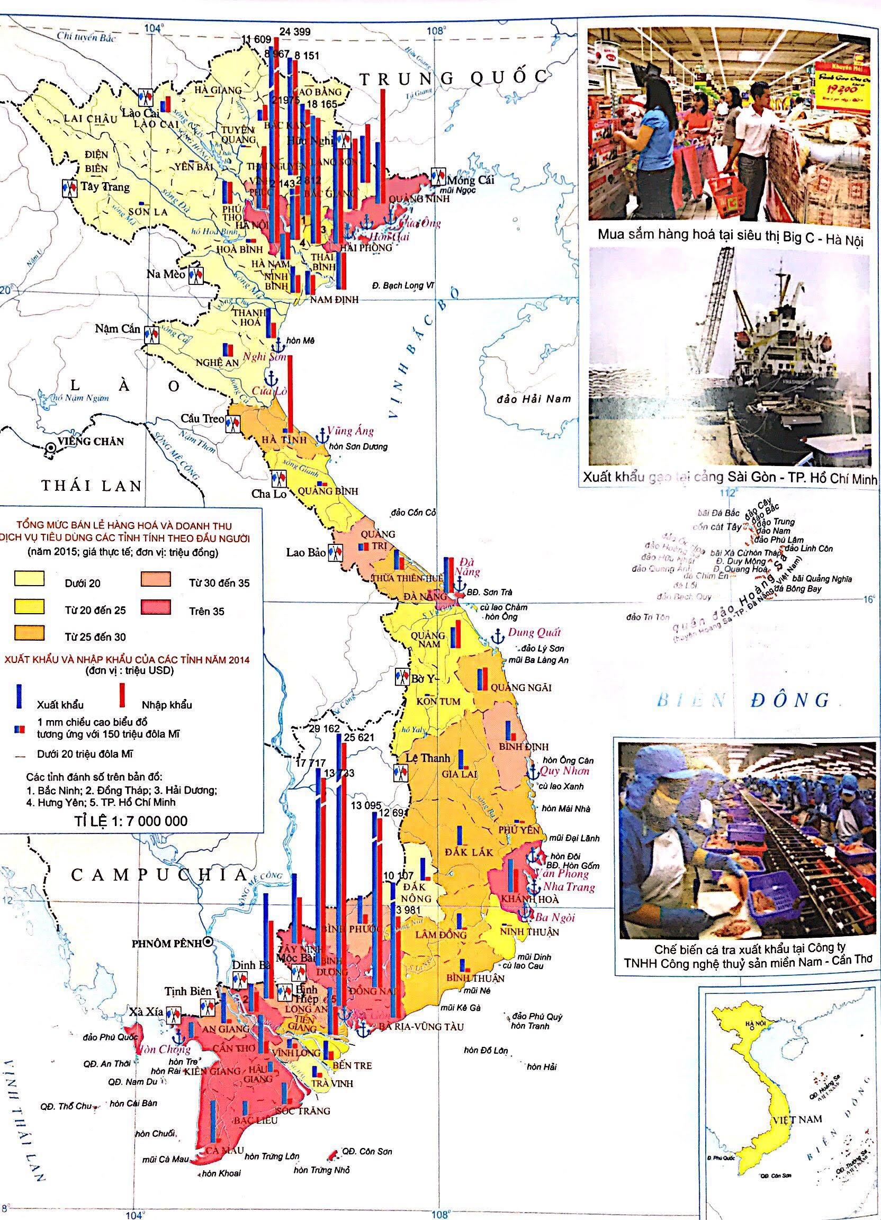
I. THƯƠNG MẠI
Tiêu chí | Thông tin
Đặc điểm thị trường trong nước
Lượng hàng hóa trao đổi
Sự phân bố + Khu vực phát triển mạnh + Khu vực kém phát triển
Các thành phần kinh tế tham gia và sự thay đổi
Nội thương
Tiêu chí | Thông tin
Giá trị hàng xuất khẩu, nhập khẩu
Thị trường chính
Các mặt hàng quan trọng
Ngoại thương

Slide 7
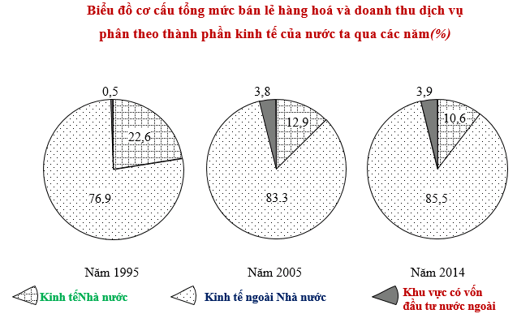
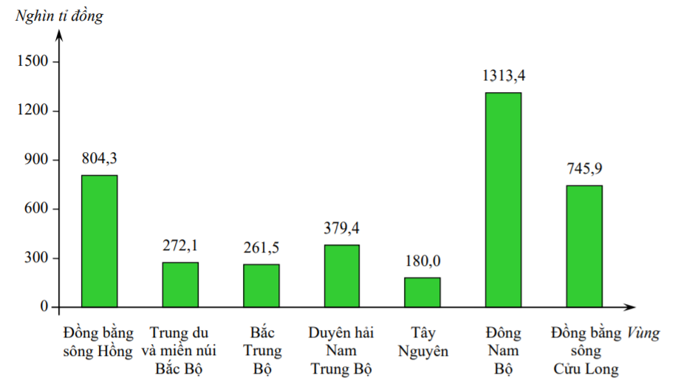
Biểu đồ tổng mức bán lẻ hàng hoá và doanh thu
dịch vụ tiêu dùng phân theo vùng của nước ta năm 2017
(nghìn tỉ đồng)
1. Nội thương
Tiêu chí | Thông tin
Đặc điểm thị trường trong nước | Là một thị trường thống nhất, mở rộng
Lượng hàng hóa trao đổi | Hàng hoá dồi dào, đa dạng, tự do lưu thông.
Sự phân bố + Khu vực phát triển mạnh + Khu vực kém phát triển | Phân bố không đều, tập trung chủ yếu ở những nơi đông dân, kinh tế phát triển (Đông Nam Bộ, ĐB Sông Cửu Long, ĐB Sông Hồng). Khu vực Tây Nguyên, miền núi kém phát triển. Hà Nội và TP HCM là 2 trung tâm thương mại lớn nhất nước ta.
Các thành phần kinh tế tham gia và sự thay đổi | Có sự tham gia của nhiều thành phần kinh tế, đặc biệt là kinh tế tư nhân. Kinh tế Nhà nước giảm tỉ trọng

Slide 8

TIẾT 21 - Bài 15: THƯƠNG MẠI VÀ DU LỊCH
I. Thương mại
1. Nội thương
- Nội thương phát triển với hàng hóa đa dạng, phong phú.
- Tập trung nhiều ở Đông Nam Bộ, ĐB Sông Cửu Long, ĐB Sông Hồng, ít ở Tây Nguyên, miền núi.
- Có sự tham gia của nhiều thành phần KT, đặc biệt là KT tư nhân. KT Nhà nước giảm tỉ trọng.
- Hà Nội và TP HCM là 2 trung tâm thương mại lớn nhất cả nước.

Slide 9
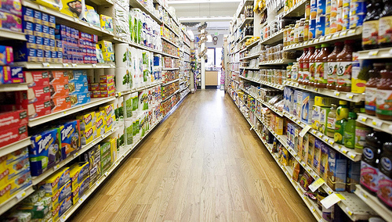
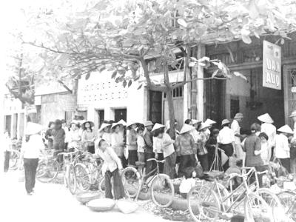
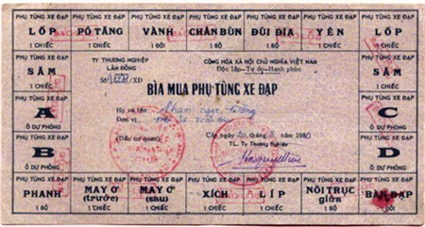
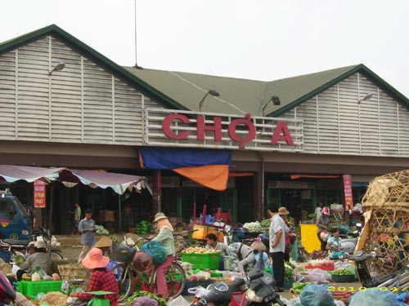
Thị trường trước Đổi mới
Thị trường hiện nay
Thị trường nhỏ,
hàng hóa khan hiếm
Thị trường lớn,
hàng hóa phong phú

Slide 10
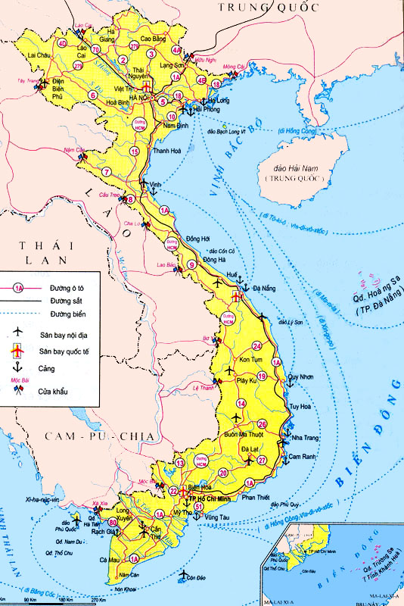
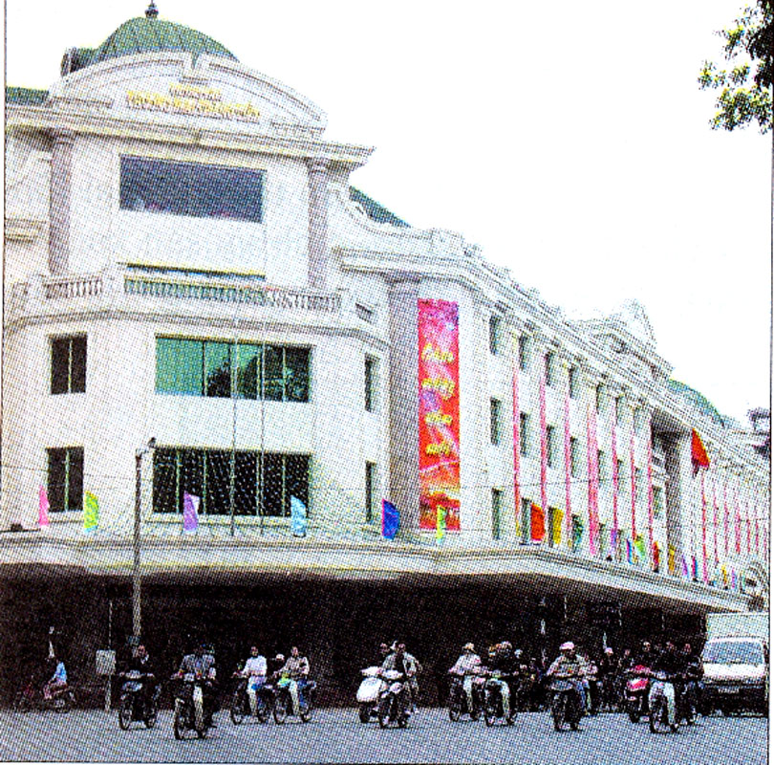
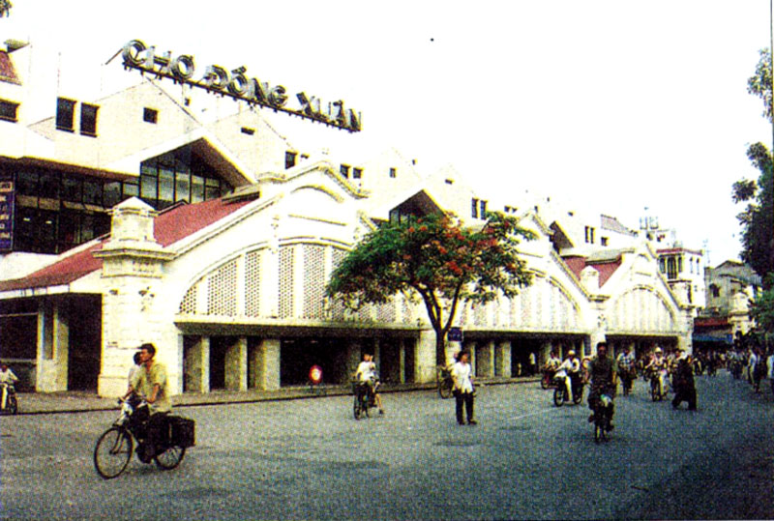
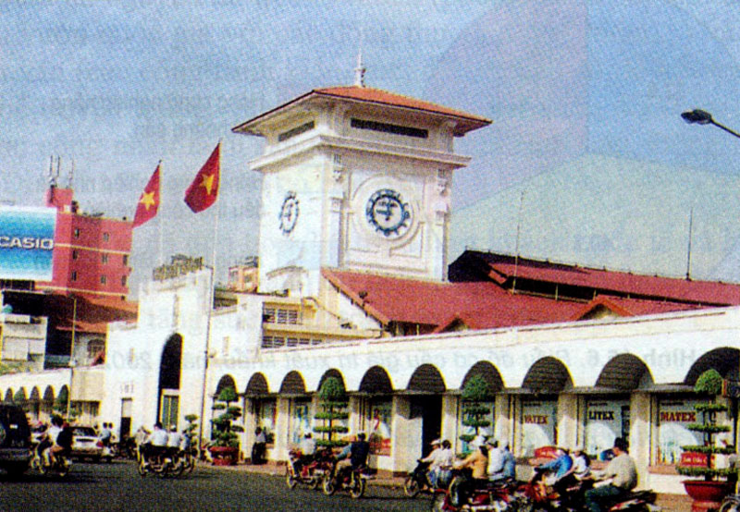
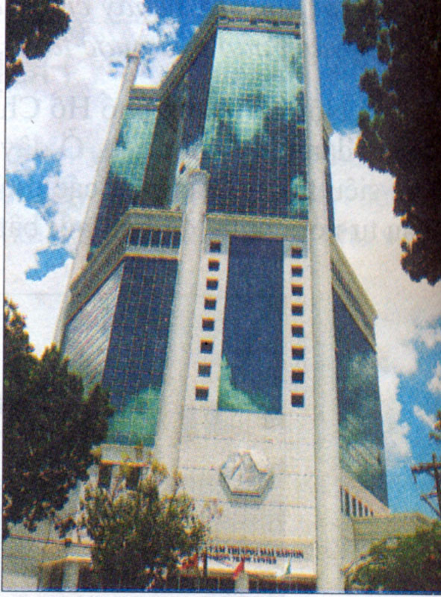
Hãy xác định trên lược đồ vị trí của hai trung tâm thương mại lớn nhất nước ta
Hà Nội
Hà Nội và TPHCM chiếm 1/3 tổng mức bán lẻ và dịch vụ, hơn 1/3 số doanh nghiệp thương mại dịch vụ và khoảng 1/3 số người kinh doanh thương mại dịch vụ của cả nước. Có nhiều chợ lớn, các trung tâm thương mại lớn, các siêu thị…
Trung tâm thương mại Tràng Tiền (HN)
Chợ Đồng Xuân (HN)
TP HCM
Chợ Bến Thành (TPHCM)
Trung tâm thương mại Sài Gòn (TPHCM)

Slide 11





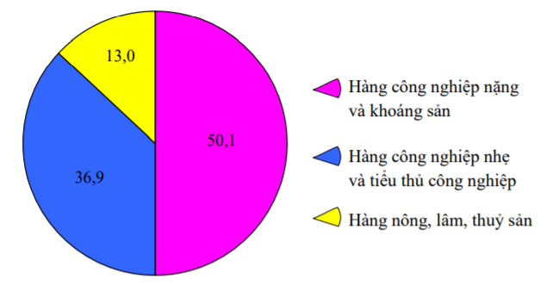
I. THƯƠNG MẠI
2. Ngoại thương
Biểu đồ cơ cấu hàng hóa xuất khẩu nước ta năm 2017 (%)
Tiêu chí | Thông tin
Giá trị hàng xuất khẩu, nhập khẩu | Tăng liên tục, xuất khẩu lớn hơn nhập khẩu >>> Xuất siêu
Thị trường chính | Ngày càng mở rộng. Lớn nhất là khu vực châu Á-Thái Bình Dương
Các mặt hàng quan trọng | Xuất khẩu: Hàng CN nặng và khoáng sản, Hàng CN nhẹ và tiểu thủ CN; Hàng nông lâm thủy sản Nhập khẩu: Máy móc, thiết bị, nguyên liệu

Slide 12
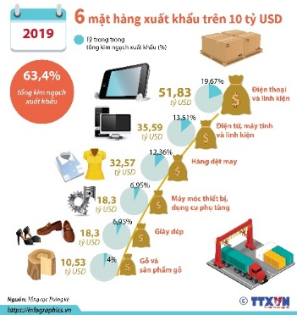
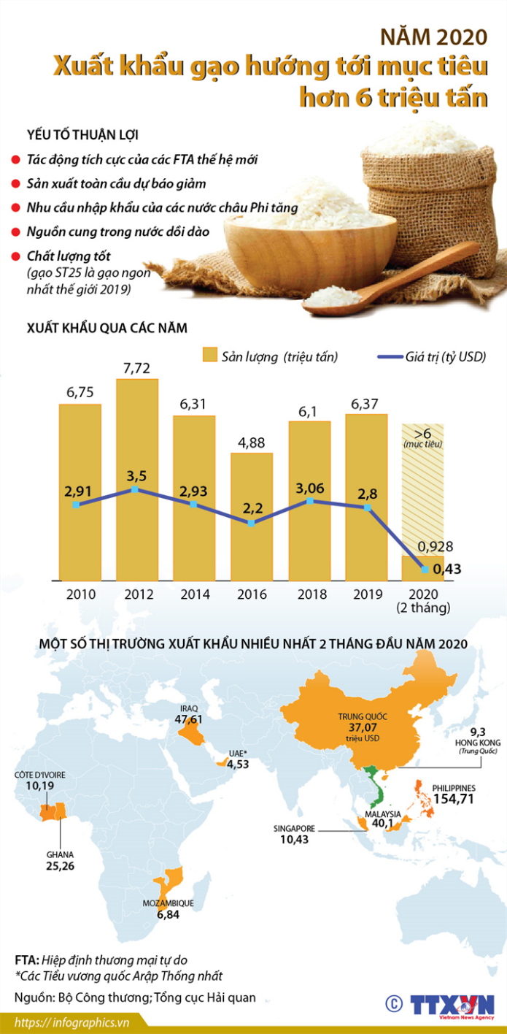
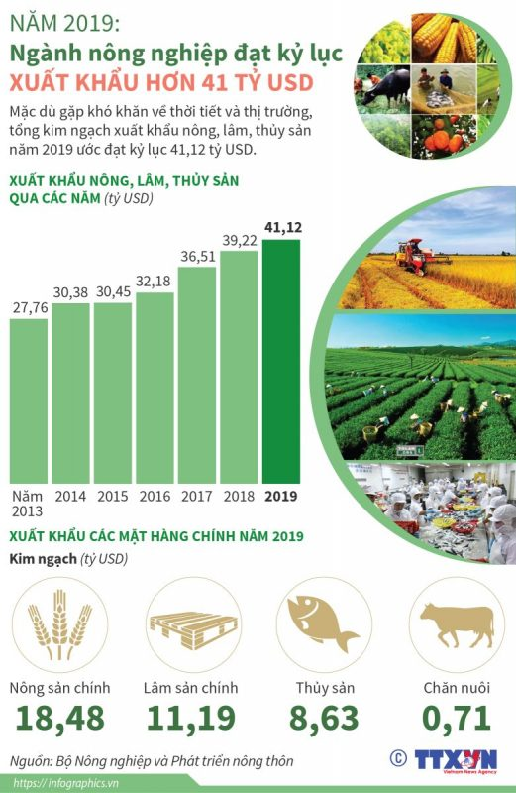
Địa phương em xuất khẩu các mặt hàng tiêu biểu nào?

Slide 13
TIẾT 21 - Bài 15: THƯƠNG MẠI VÀ DU LỊCH
I. Thương mại
1. Nội thương
- Nội thương phát triển với hàng hóa đa dạng, phong phú.
- Tập trung nhiều ở Đông Nam Bộ, ĐB Sông Cửu Long, ĐB Sông Hồng, ít ở Tây Nguyên, miền núi.
- Có sự tham gia của nhiều thành phần KT, đặc biệt là KT tư nhân. KT Nhà nước giảm tỉ trọng.
- Hà Nội và TP HCM là 2 trung tâm thương mại lớn nhất cả nước.
2. Ngoại thương.
* Vai trò:
- Là hoạt động KT đối ngoại quan trọng nhất nước ta.
- Giải quyết đầu ra cho sản phẩm.
- Đổi mới công nghệ, mở rộng sxuất.
- Cải thiện đời sống.
* Nhập khẩu: máy móc, thiết bị, nguyên liệu và một số mặt hàng tiêu dùng.
* Xuất khẩu: hàng công nghiệp nhẹ và tiểu thủ công nghiệp; hang công nghiệp nặng và khoáng sản; hàng nông, lâm, thủy sản.
- Có quan hệ buôn bán chủ yếu với thị trường Châu Á TBD

Slide 14
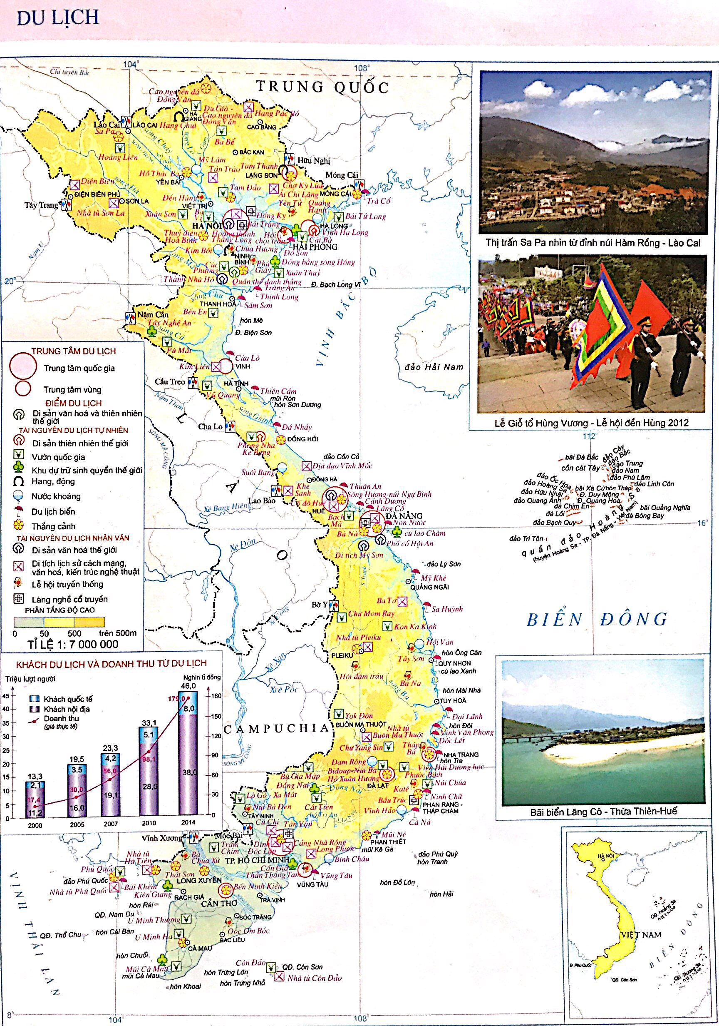
II. DU LỊCH

Slide 15













Dựa trên Tập bản đồ trang du lịch và sơ đồ, hãy chứng minh nước ta có tài nguyên du lịch phong phú – kể tên nhanh theo nhóm
II. DU LỊCH
TÀI NGUYÊN DU LỊCH
Tự nhiên
Nhân văn
Địa hình
Khí hậu
Sinh vật
Nguồn nước
Di tích LS
Lễ hội
Ẩm thực
Làng nghề
Văn hóa DG

Slide 16
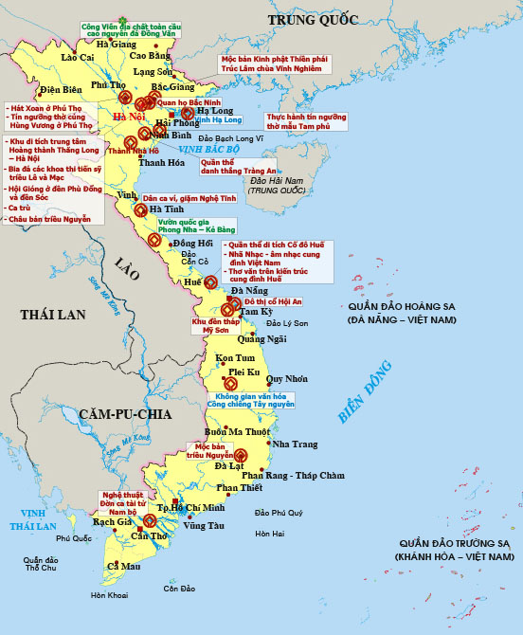
LƯỢC ĐỒ PHÂN BỐ DI SẢN ĐƯỢC UNESCO CÔNG NHẬN Ở NƯỚC TA

Slide 17

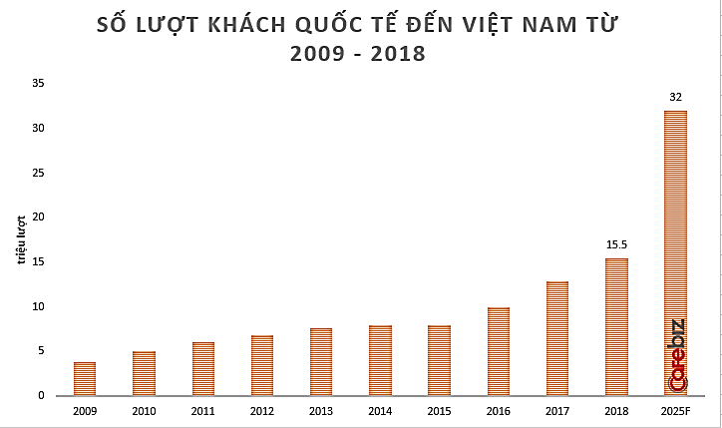
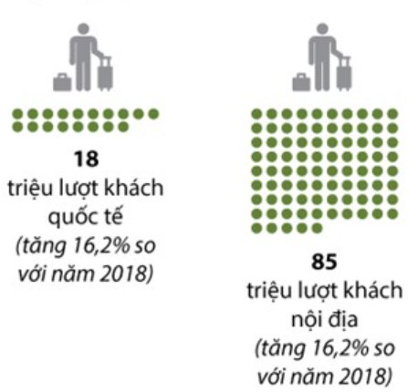
Theo em, những con số này nói lên điều gì về ngành du lịch nước ta 2019?
18 tr
85 tr
726 000
Số lượt khách quốc tế
Số lượt khách trong nước
Doanh thu nghìn tỉ đồng
đóng góp 8,8% GDP
5 triệu việc làm
Top 10 nước tang trưởng nhanh nhất

Slide 18
TIẾT 21 - Bài 15: THƯƠNG MẠI VÀ DU LỊCH
I. Thương mại
1. Nội thương
2. Ngoại thương.
II. Du lịch
1. Vai trò:
- Góp phần mở rộng giao lưu
- Giải quyết việc làm, tăng thu nhập, nâng cao chất lượng cuộc sống.
- Khai thác và sử dụng có hiệu quả các tài nguyên (tự nhiên, nhân văn,...)
2. Tài nguyên du lịch: Phong phú và đa dạng
+ Tài nguyên du lịch tự nhiên : phong cảnh đẹp, bãi tắm tốt, vườn quốc gia, khí hậu tốt …
+ Tài nguyên du lịch nhân văn: các công trình kiến trúc, di tích lịch sử, lễ hội truyền thống, làng nghề truyền thống, văn hóa dân gian …

Slide 19
TIẾT 21 - Bài 15: THƯƠNG MẠI VÀ DU LỊCH
2. Ngoại thương.
* Vai trò:
- Là hoạt động KT đối ngoại quan trọng nhất nước ta.
- Giải quyết đầu ra cho sản phẩm.
- Đổi mới công nghệ, mở rộng sxuất.
- Cải thiện đời sống.
* Nhập khẩu: máy móc, thiết bị, nguyên liệu và một số mặt hàng tiêu dùng.
* Xuất khẩu: hàng công nghiệp nhẹ và tiểu thủ công nghiệp; hang công nghiệp nặng và khoáng sản; hàng nông, lâm, thủy sản.
- Có quan hệ buôn bán chủ yếu với thị trường Châu Á TBD
I. Thương mại
1. Nội thương
- Nội thương phát triển với hàng hóa đa dạng, phong phú.
- Tập trung nhiều ở Đông Nam Bộ, ĐB Sông Cửu Long, ĐB Sông Hồng, ít ở Tây Nguyên, miền núi.
- Có sự tham gia của nhiều thành phần KT, đặc biệt là KT tư nhân. KT Nhà nước giảm tỉ trọng.
- Hà Nội và TP HCM là 2 trung tâm thương mại lớn nhất cả nước.
II. Du lịch
1. Vai trò:
- Góp phần mở rộng giao lưu
- Giải quyết việc làm, tăng thu nhập, nâng cao chất lượng cuộc sống.
- Khai thác và sử dụng có hiệu quả các tài nguyên (tự nhiên, nhân văn,...)
BTVN :
Trả ời câu 1,2,3 SGK/ 60
Soạn bài 17: Vùng trung du và mien fnuis Băc Bộ
2. Tài nguyên du lịch: Phong phú và đa dạng
+ Tài nguyên du lịch tự nhiên : phong cảnh đẹp, bãi tắm tốt, vườn quốc gia, khí hậu tốt …
+ Tài nguyên du lịch nhân văn: công trình kiến trúc, di tích lịch sử, lễ hội, làng nghề truyền thống, văn hóa dân gian …

Slide 20
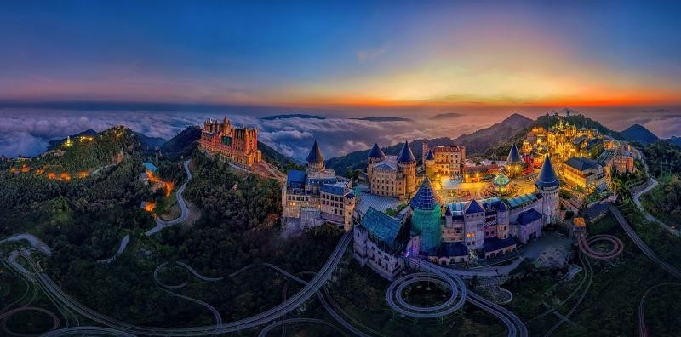
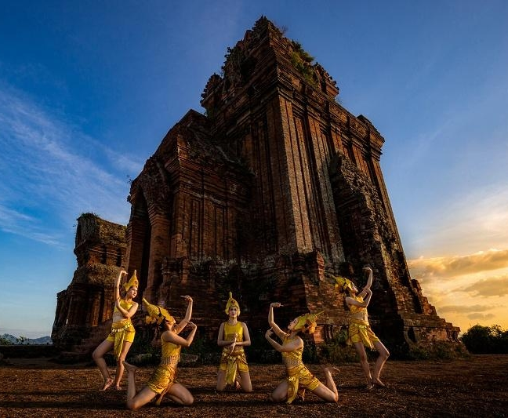
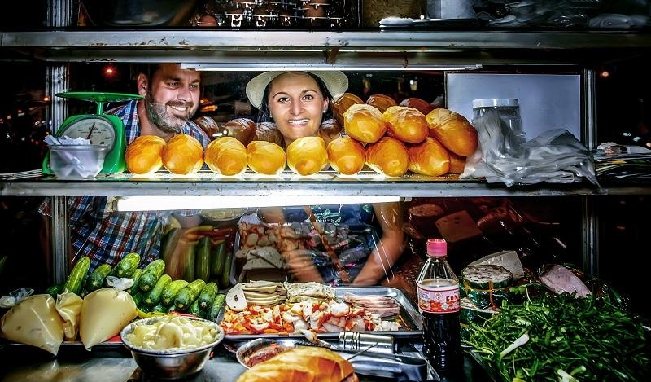
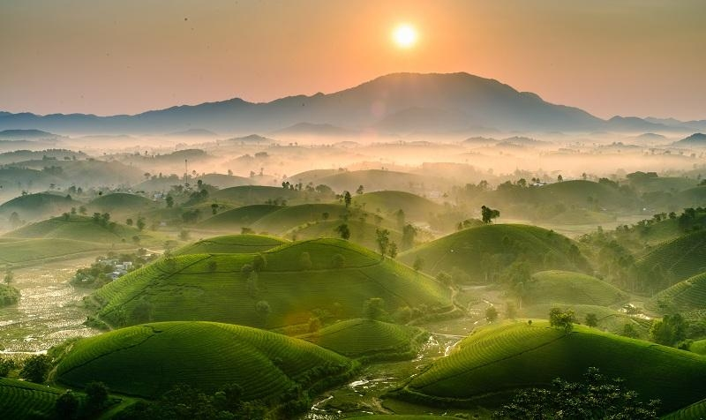
Tháp Chăm – Bình Định
Bà Nà – Đà Nẵng
Bánh mì
Đồi chè

Slide 21
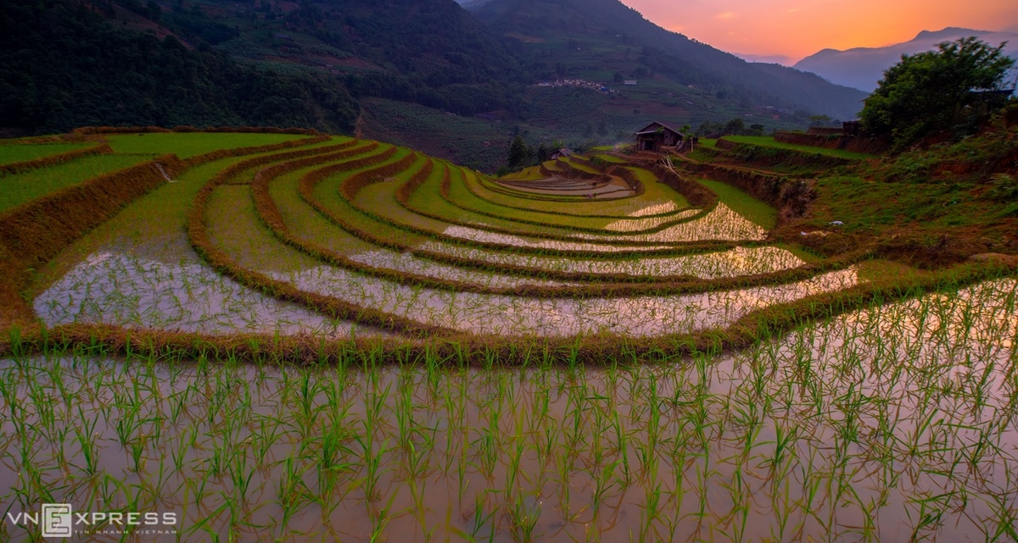


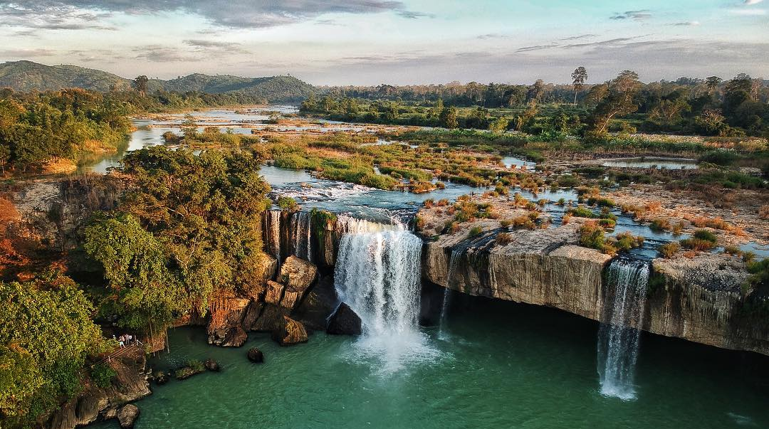
Ruộng bậc thang
Thác nước – Đăk Lăk

Slide 22
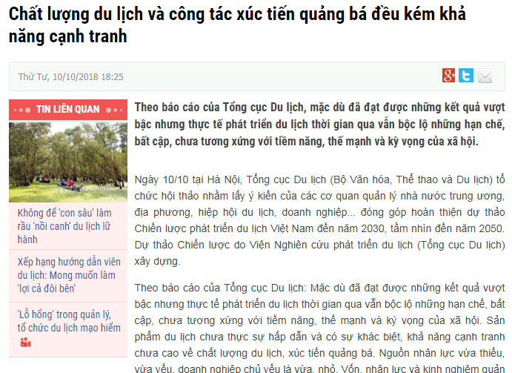
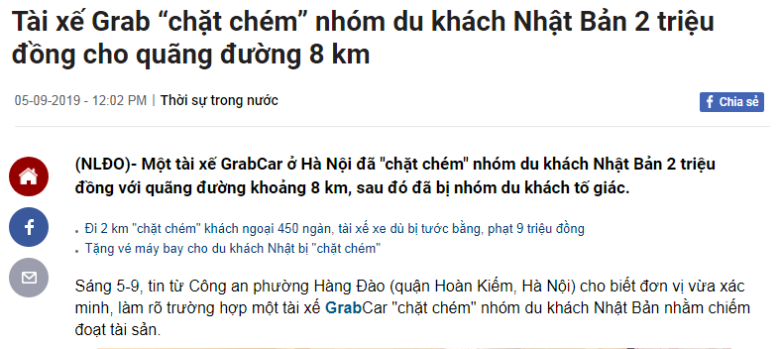
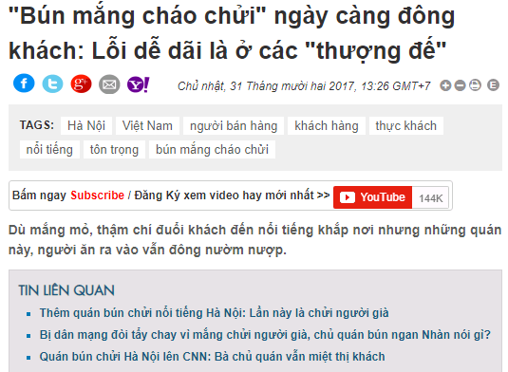
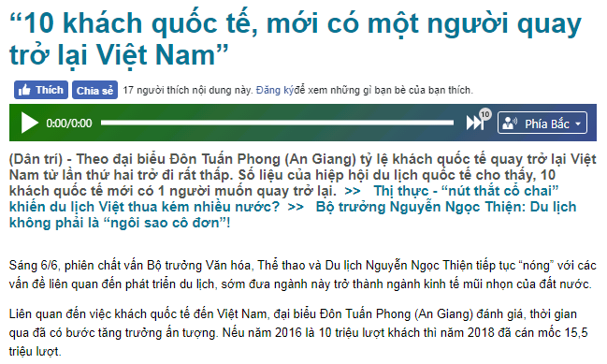
Tại sao du khách một đi không trở lại?
Khách du lịch đến và đi mang theo 7 nỗi sợ;
+ trộm cắp,
+ nạn cướp giật,
+ tắc đường,
+ tai nạn giao thông,
+ mất vệ sinh ẩm thực,
+ ô nhiễm môi trường.
+ mua phải sản phẩm kém chất lượng...
Em bức xúc nhất về vấn đề nào liên quan đến du lịch VN?

Slide 23









Phát triển du lịch bền vững
Notes:
Một số giải pháp: Đầu tư vốn, hạ tầng, nhân lực, phát triển bền vững, BVMT…
GV có thể định hướng nghề cho HS, giáo dục các em ý thức bảo vệ tài nguyên địa phương

Slide 24
THỬ THÁCH CHO EM
Chọn 1 trong 2 nhiệm vụ:
Đóng vai là một hướng dẫn viên du lịch, hãy giới thiệu với bạn bè và thầy cô về 1 điểm du lịch nổi tiếng ở HN hoặc 1 di sản được UNESCO công nhận là di sản thế giới nước ta.
Viết báo cáo quảng bá về các mặt hàng xuất khẩu chủ yếu của địa phương?
Hạn hoàn thành 1 tuần
Thiết kế trên giấy A4, 1 trang, có tư liệu đi kèm.
Thông tin ngắn gọn, súc tích
Tiêu chí | 1 | 2 | 3
Thông tin ngắn gọn, súc tích, thu hút
Có số liệu, hình ảnh minh chứng
Trình bày cân đối, đẹp mắt

Slide 25


Slide 26
TÀI NGUYÊN DU LỊCH
TỰ NHIÊN
NHÂN VĂN
Địa hình
Khí hậu
Nước
Sinh vật
Di tích
Lễ hội
Tài nguyên
khác
125 bãi
biển.
2 di sản
thiên
nhiên
thế giới
200
hang
động
Đa
dạng
Phân
hóa
Sông,
hồ
Nước
khoáng,
nước
nóng
Hơn 30
vườn quốc
gia
Động vật
hoang dã,
thủy hai
sản
4 vạn di tích
(hơn 2,6
nghìn được
xếp hạng)
3 di sản
Văn hóa vật
thể và 2
di sản văn
hóa phi vật
thể thế giới
Quanh
năm
Tập
trung
vào
mùa
xuân
Làng
nghề
Văn
nghệ
dân
gian
Ẩm
thực…
Notes:
Slide này để tham khảo nếu cần

